Slide 1
Государственное учреждение образования
«Судковская средняя школа»
Родина моя
ВИРТУАЛЬНЫЙ АЛЬБОМ
2023/2024 учебный год

Slide 2
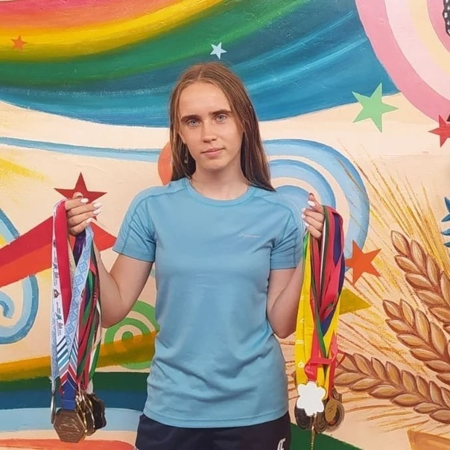
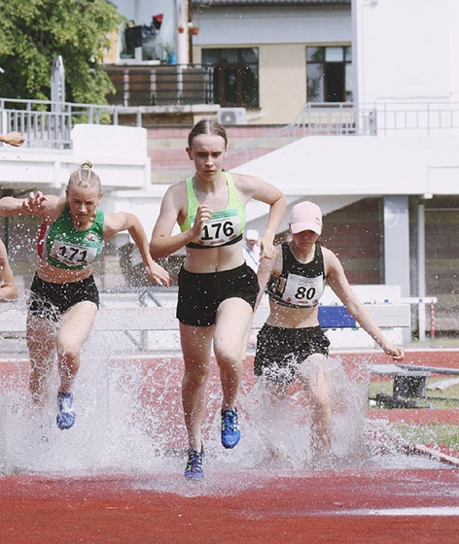
ГУО «Судковская средняя школа» 2023/2024 учебный год
28.09.2023 ТЕМА: «РОДИНА МОЯ БЕЛАРУСЬ В ЛИЦАХ.
ОТ ВЕСЕЛЫХ СТАРТОВ – ДО ОЛИМПИЙСКИХ ВЕРШИН»
Садченко Анастасия Викторовна
кандидат в мастера спорта по легкой атлетике,
тренер по легкой атлетике ДЮСШ г.Хойники.
Выпускница гимназии г.Хойники, Мозырского училища олимпийского резерва.
- Не бойтесь испытывать себя и идти за своей мечтой. Будьте настойчивыми, трудитесь упорно и никогда не сдавайтесь.
Спорт помогает человеку быть в хорошей физической форме, а кроме того он воспитывает характер и силу воли. Занятия спортом способствуют укреплению здоровья. ..(А.В.Садченко)

Slide 3
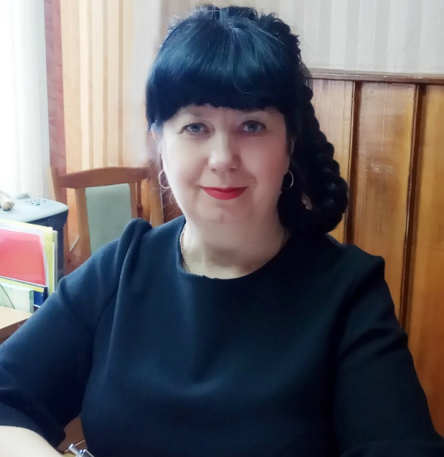
ГУО «Судковская средняя школа» 2023/2024 учебный год
26.10.2023 ТЕМА: «РОДИНА МОЯ БЕЛАРУСЬ В ЛИЦАХ.
СЕМЬЯ – НАЧАЛО ВСЕХ НАЧАЛ.»
СКАЧКО ГАЛИНА НИКОЛАЕВНА
Директор учреждения «Хойникский территориальный центр социального обслуживания населения».
« Семья — настоящая ценность в жизни каждого человека, это крепость, спасение от трудностей, опора, поддержка и защита. Каждому человеку важно иметь свою семью и дом.» (Скачко Г.Н.)
- В нашей стране действует система государственных пособий. В нее входят три группы пособий: по материнству, семейные и по временной нетрудоспособности по уходу за детьми – всего 11 видов.

Slide 4
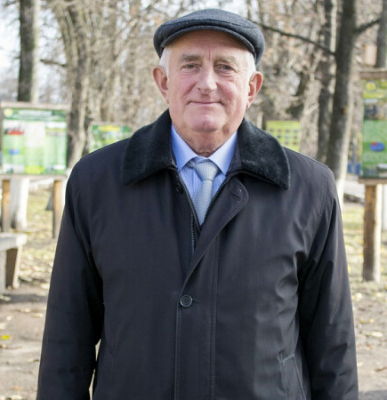
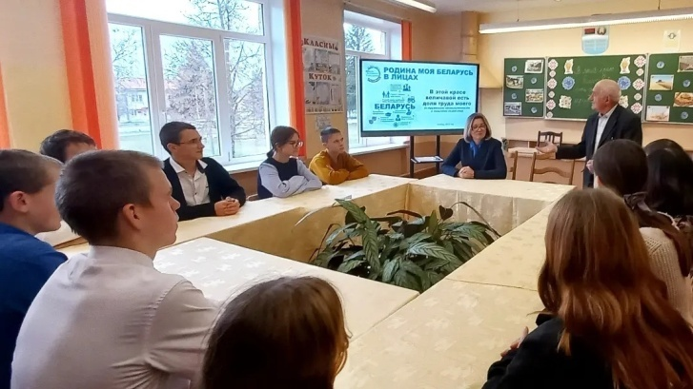
ГУО «Судковская средняя школа» 2023/2024 учебный год
23.11.2023 ТЕМА: «РОДИНА МОЯ БЕЛАРУСЬ В ЛИЦАХ.
В ЭТОЙ КРАСЕ ВЕЛИЧАВОЙ ЕСТЬ ДОЛЯ ТРУДА МОЕГО»
САДЧЕНКО НИКОЛАЙ ИВАНОВИЧ Родился 12.11.1949 года в д. Храпков в семье рабочих. В 1977 году окончил Белорусскую государственную сельскохозяйственную академию. С 1984 года по 1997 год работал директором совхоза “Судково”. С 1997 по 2007 год работал председателем Хойникского райисполкома. С 2007 по 2012 год – председатель областного комитета работников профсоюза АПК. Имеет награды: Орден Почёта за ликвидацию последствий ЧАЭС, Орден “Знак Почёта”, 7 медалей – “За трудовые заслуги” и др. , а также Почётными грамотами и Дипломами.
«От каждого из нас зависит, каким будет наш район, город, республика. Важно, чтобы вы имели активную гражданскую позицию, знали, что огромной ценностью является ежедневный кропотливый добросовестный труд, любовь к своему делу, Родине.»(Садченко Н.И.

Slide 5
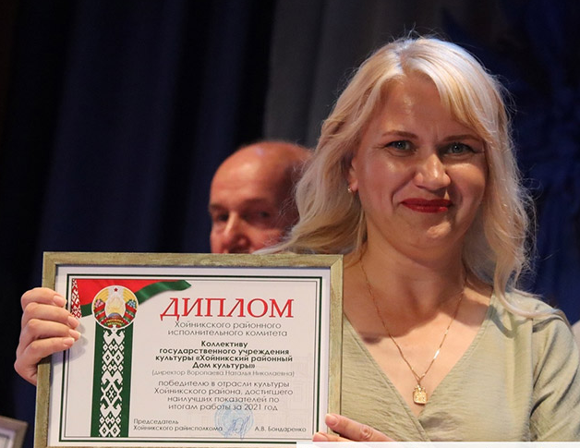
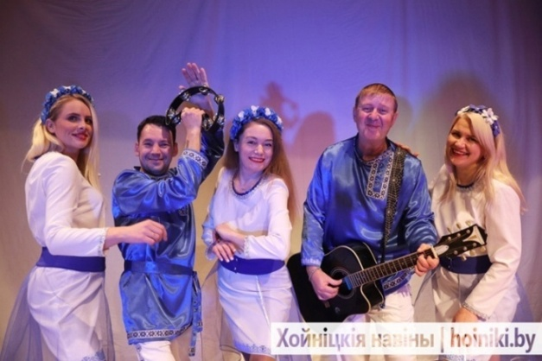
ГУО «Судковская средняя школа» 2023/2024 учебный год
21.12.2023 ТЕМА: «РОДИНА МОЯ БЕЛАРУСЬ В ЛИЦАХ.
ХРАНИТЕЛИ ПРЕКРАСНОГО»
ВОРОПАЕВА НАТАЛЬЯ НИКОЛАЕВНА
ДИРЕКТОР РАЙОННОГО ДОМА КУЛЬТУРЫ
Сохранение культурного наследия является основой развития личности, патриотического воспитания молодых поколений, ощущающих свою связь с многовековой историей, историей своего народа и белорусской государственности.
«В основу историко-культурного наследия заложен код народа, сформировавшийся в процессе его многовекового развития, ценности и предпочтения в области культуры и быта. Народные традиции, обряды, верования, предметы быта и т.д. были самовыражением человека как личности.» (Н.Н.Воропаева

Slide 6
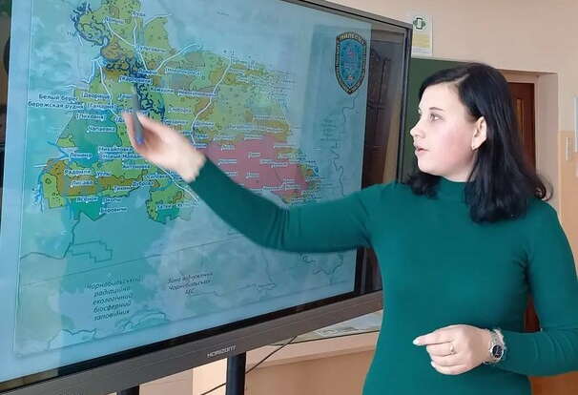
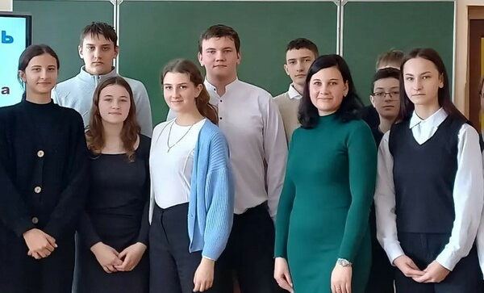
ГУО «Судковская средняя школа» 2023/2024 учебный год
25.01.2024 ТЕМА: «РОДИНА МОЯ БЕЛАРУСЬ В ЛИЦАХ.
СЛАВНЫЕ ИМЕНА В НАУКЕ И ОБРАЗОВАНИИ»
ШУМАК СВЕТЛАНА ВАСИЛЬЕВНА
Младший научный сотрудник отдела экологии растительных комплексов Полесского государственного радиационно-экологического заповедника.
В заповеднике зарегистрирован 1251 вид растений, это более двух третей флоры страны, 18 из них занесены в Международную Красною книгу и Красную книгу Республики Беларусь. Фауна включает 54 вида млекопитающих, 25 видов рыб, 280 видов птиц. Более 40 видов животных относят к редким и исчезающим.

Slide 7
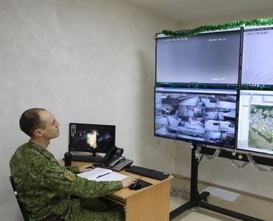
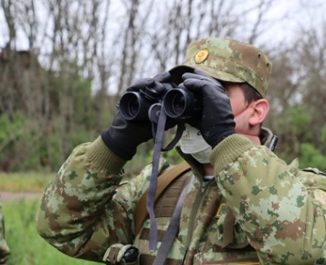
ГУО «Судковская средняя школа» 2023/2024 учебный год
22.02.2024 ТЕМА: «РОДИНА МОЯ БЕЛАРУСЬ В ЛИЦАХ.
ЗАЩИТНИКИ ОТЕЧЕСТВА»
ЖЕРДЕЦКИЙ
МИХАИЛ АЛЕКСАНДРОВИЧ
ЗАМЕСТИТЕЛЬ НАЧАЛЬНИКА ПОГРАНИЧНОЙ ЗАСТАВЫ Г.ХОЙНИКИ, МАЙОР
«Уверенно глядя в будущее, воины пограничной заставы всегда готовы достойно нести вахту и защищать границы.» (М.А.Жердецкий)
Пограничная застава оснащена современными средствами наблюдения, граница оборудована вибродатчиками оповещения, которые подадут сигнал в случае её нарушения.

Slide 8
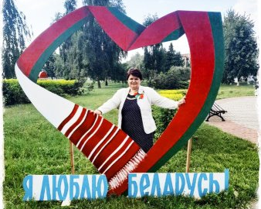
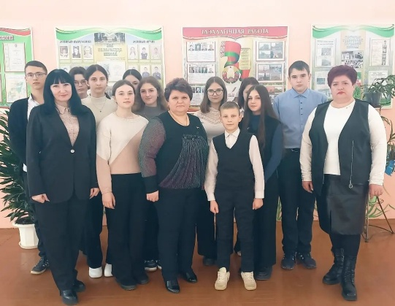
ГУО «Судковская средняя школа» 2023/2024 учебный год
21.03.2024 ТЕМА: «РОДИНА МОЯ БЕЛАРУСЬ В ЛИЦАХ.
ПРЕДАННЫЕ ДЕЛУ И СТРАНЕ»
ВОЛЧЕК ЕЛЕНА МИХАЙЛОВНА
Председатель Судковского сельского совета депутатов.
«Главное в работе с населением — не только выслушать человека, но и услышать»
«Председатель сельисполкома должен решать все вопросы жизнеобеспечения населения, уметь выслушать жителей, их проблемы, обязательно помочь каждому.»
(Е.М.Волчек)

Slide 9
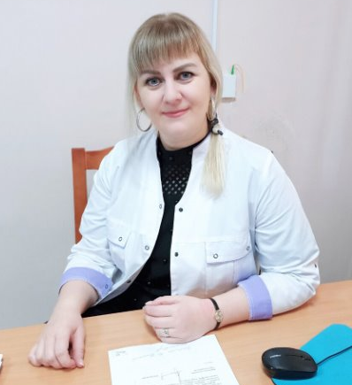
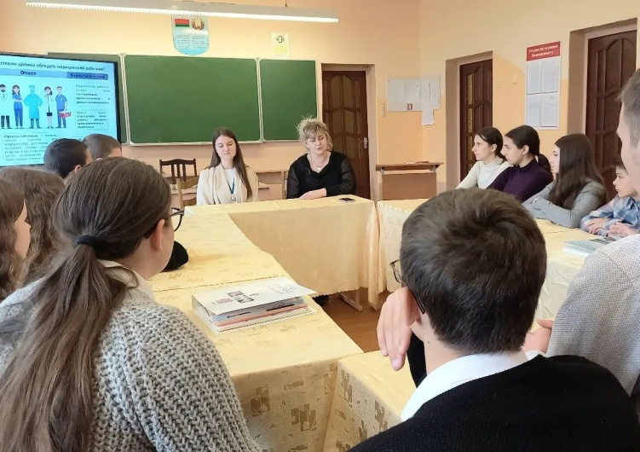
ГУО «Судковская средняя школа» 2023/2024 учебный год
25.04.2024 ТЕМА: «РОДИНА МОЯ БЕЛАРУСЬ В ЛИЦАХ.
С ЗАБОТОЙ О ЗДОРОВЬЕ»
Важно как можно внимательнее относится к собственному здоровью, беречь себя и своих близких. Правила профилактики просты: соблюдайте гигиену рук, следите за сбалансированным питанием, режимом дня и не пренебрегайте рекомендациями врачей.»
МОРОЗ ТАТЬЯНА АЛЕКСАНДРОВНА
Инструктор валеолог Хойникской РайЦГЭ
КОВАЛЕВА АЛЕСЯ
АЛЕКСАНДРОВНА
Инструктор валеолог Хойникской ЦРБ

Slide 10
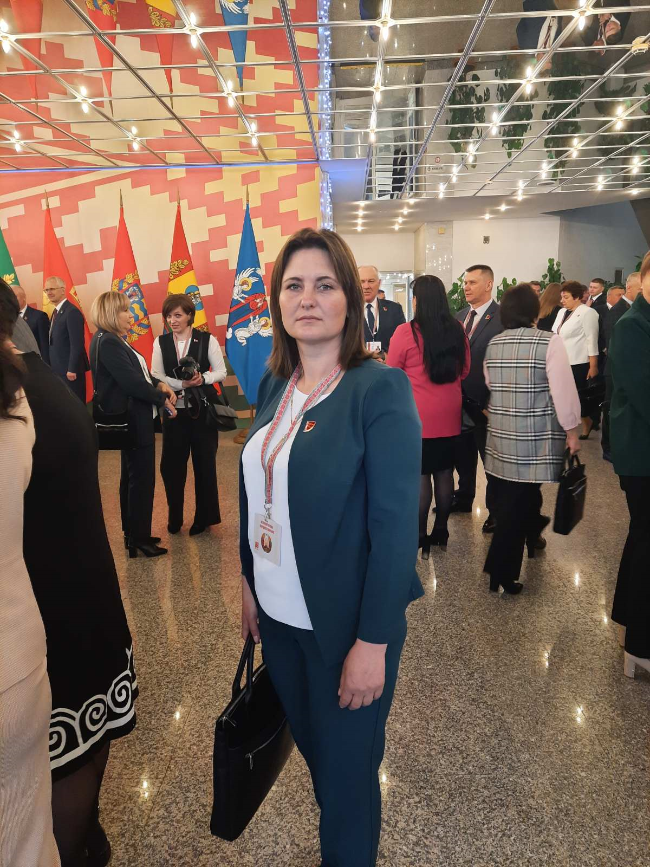
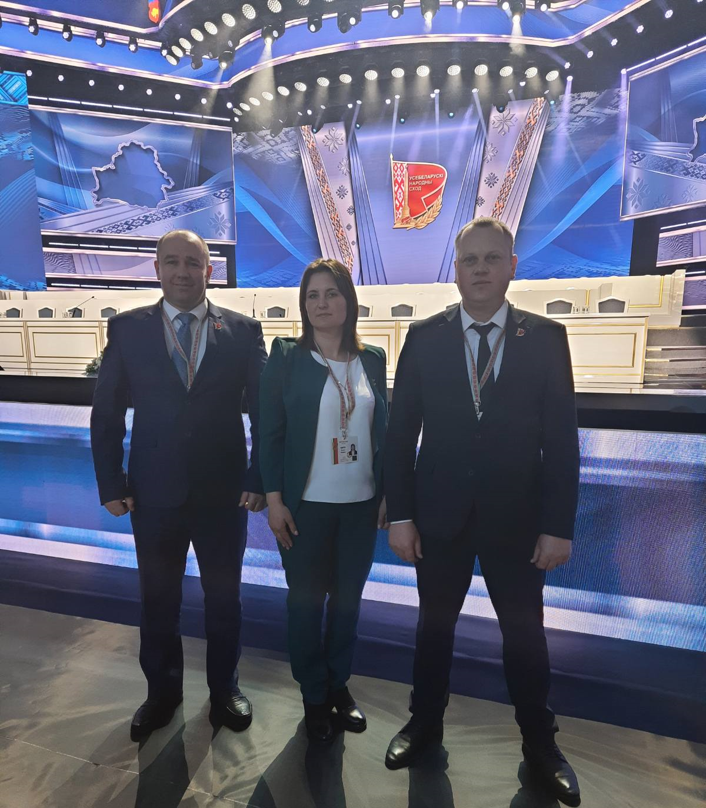
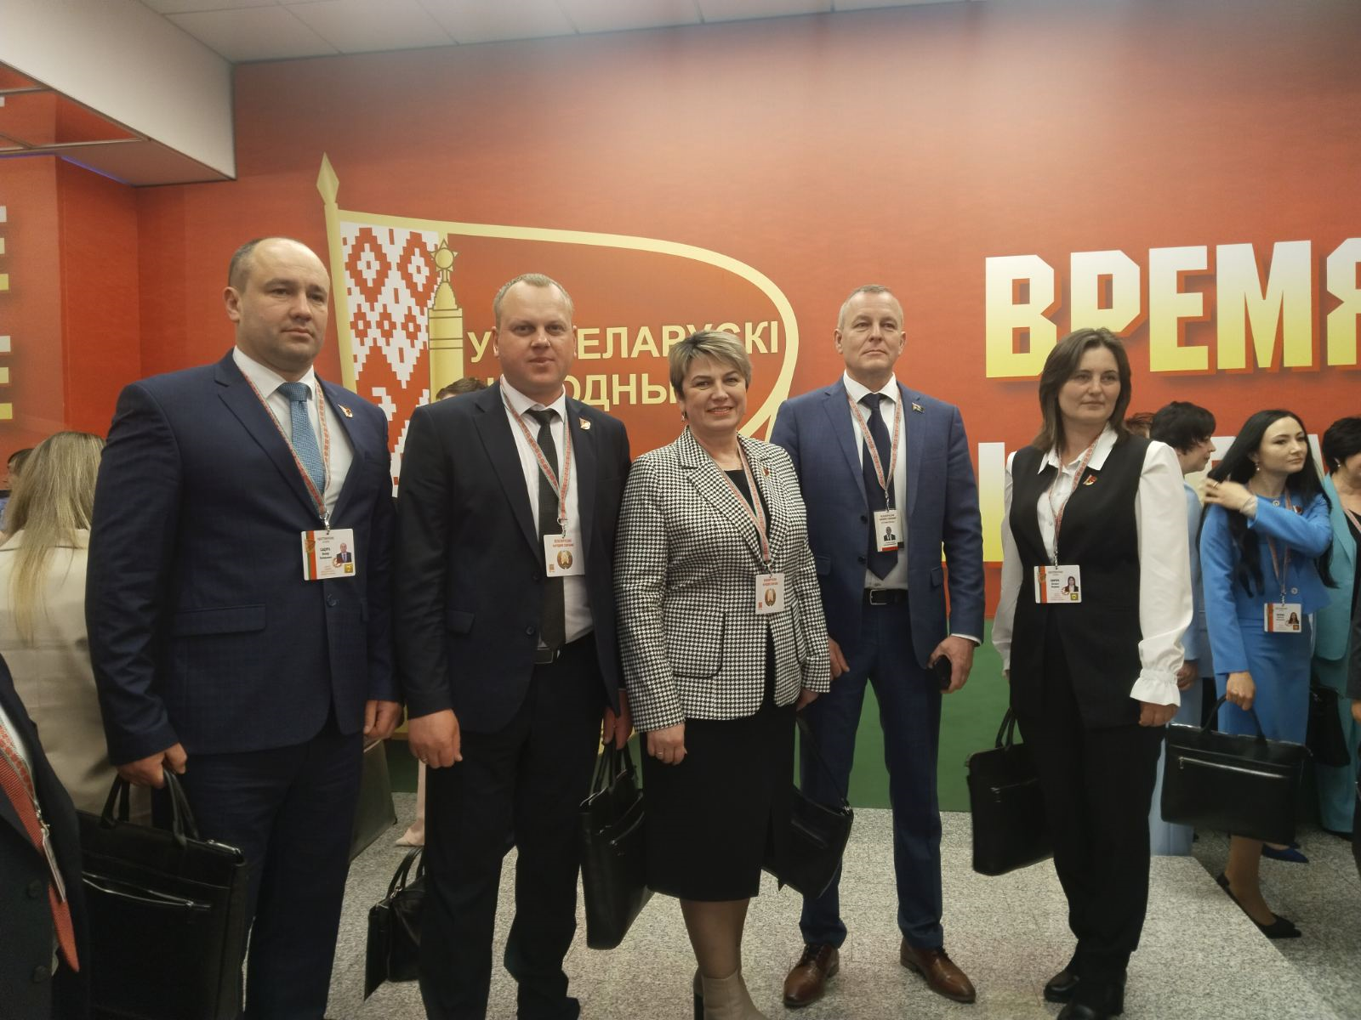
17.05.2024 ТЕМА: «РОДИНА МОЯ БЕЛАРУСЬ В ЛИЦАХ. ИТОГИ.VII ВСЕБЕЛОРУССКОЕ НАРДНОЕ СОБРАНИЕ – ГЛАВНОЕ ПОЛИТИЧЕСКОЕ СОБЫТИЕ ГОДА
ПИНЧУК НАТАЛЬЯ ПЕТРОВНА
Депутат Поселичского сельского Совета депутатов
-Она же наша! Всегда рядом, не отвернётся от просьбы и поддержку окажет, - искренне говорят жители.
А сама Наталья Петровна подтверждает: у
неё с избирателями, людьми, которые доверили ей представлять свои интересы,
взаимопонимание.
Потому не удивительно, что именно кандидатуру Натальи единогласно поддержали для выдвижения на ВНС.
Уроженка агрогородка Велетин,
15 лет живет в Звеняцком, заведует
сельским клубом-библиотекой

